Slide 1
BÁO CÁO THỰC TẬP
ĐỀ TÀI: THIẾT KẾ WEBSITE DU LỊCH
Người hướng dẫn:
Phạm Văn Tuân
Đỗ Thanh Tùng
Người thực hiện:
Ngô Thị Hồng Nhung
Hà Thị Dung
Vũ Tuyết Nhung
Nguyễn Văn Lơn

Slide 2
NỘI DUNG BÁO CÁO
Lý do chọn đề tài
Phân tích các chức năng
Thiết kế Cơ sở dữ liệu
Kế hoạch thực hiện

Slide 3
1. LÝ DO CHỌN ĐỀ TÀI
- Sự bùng nổ của thương mại điện tử hiện nay đang dần thay đổi nhanh chóng xu hướng việc mua hàng trực tuyến hơn là mua hàng truyền thống
- Trong đó có dịch vụ đặt tour du lịch, khách hàng tiện lợi hơn trong việc tìm kiếm tour, số tour, tìm kiếm thông tin và lựa chọn tour phù hợp hoàn toàn bằng Internet
=> Chính vì điều này, nhóm em quyết định chọn đề tài Xây dựng Website du lịch để cập nhật nhanh xu hướng của khách hàng, thu hút nhiều khách hàng tiềm năng và cũng giúp nhà quản lý tiết kiệm nguồn lực và chi phí

Slide 4
2. PHÂN TÍCH CÁC CHỨC NĂNG (1/5)
2.1. Khách hàng vãng lai
Xem thông tin các điểm du lịch, địa danh, các tour du lịch nổi bật, một vài cẩm nang, kinh nghiệm du lịch
Tìm kiếm các tour theo các nơi đến, giá, ngày khởi hành,…
Bình luận, trả lời bình luận
Chia sẻ trên mạng xã hội

Slide 5
2. PHÂN TÍCH CÁC CHỨC NĂNG (2/5)
2.2. Khách hàng tiềm năng
Bao gồm đầy đủ các chức năng của KH vãng lai
Đăng ký

Slide 6
2. PHÂN TÍCH CÁC CHỨC NĂNG (3/5)
2.3. Khách hàng
Bao gồm đầy đủ các chức năng của KH tiềm năng
Đăng nhập, đăng xuất
Đánh giá tour
Hồ sơ khách hàng
Xem lịch sử các tour đã đặt
Tổng số tour đã đặt, đã hủy, tổng số tiền phải chi trả
Sửa thông tin tài khoản
Đặt tour du lịch

Slide 7
2. PHÂN TÍCH CÁC CHỨC NĂNG (4/5)
2.3. Admin
Bao gồm đầy đủ các chức năng của KH vãng lai
Đăng nhập, đăng xuất
Trả lời bình luận bài đăng
Kiểm duyệt đánh giá
Xác nhận tour khách hàng đã đặt
Quản lý điểm du lịch
Quản lý danh mục tin tức
Quản lý chương trình các tour
Quản lý khách sạn
Quản lý khách hàng

Slide 8
2. PHÂN TÍCH CÁC CHỨC NĂNG (5/5)
- Xem thông tin thống kê theo từng tour và tất cả các tour:
Tổng số lần đặt, hủy
Tổng số tiền thu được

Slide 9
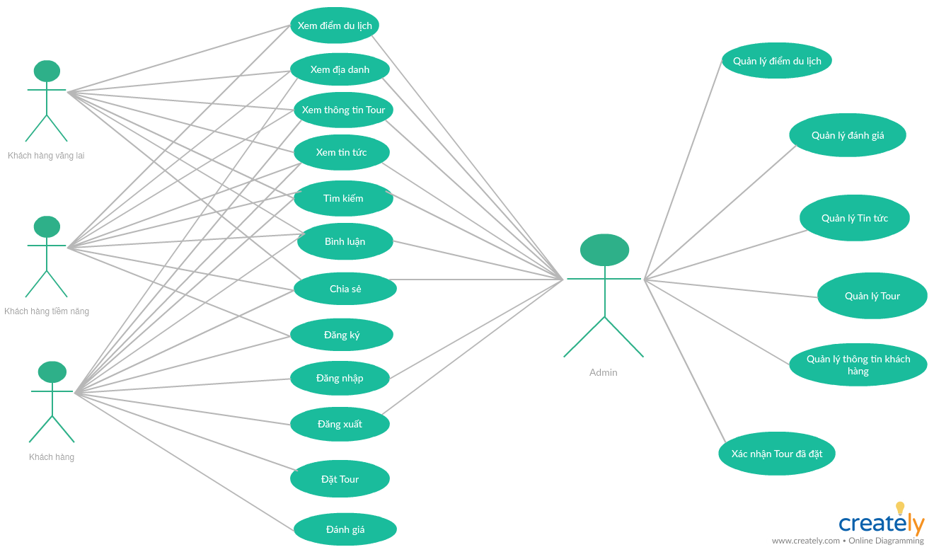
SƠ ĐỒ USECASE

Slide 10
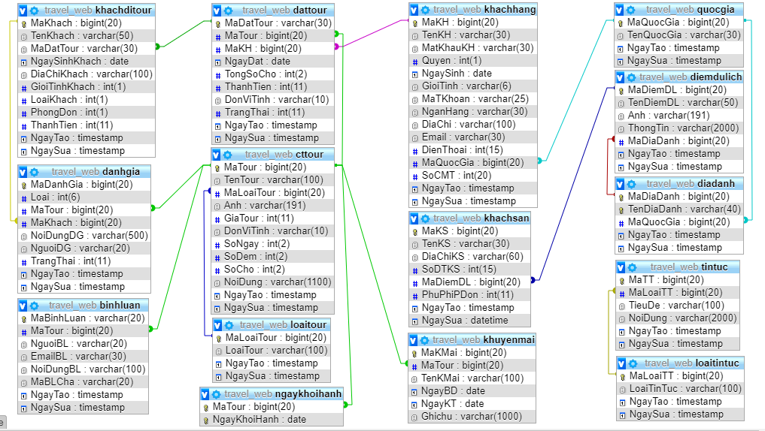
3. THIẾT KẾ CƠ SỞ DỮ LIỆU

Slide 11
4. KẾ HOẠCH THỰC HIỆN
Tuần 2 ( 22/1 - 27/1 ): Phân tích và thiết kế cơ sở dữ liệu
Tuần 3 + 4 ( 29/1 – 23/2 ): Làm giao diện chính.
Tuần 5 + 6 +7 ( 26/2 – 16/3 ): Chức năng admin.
Tuần 8 + 9 + 10 +11 ( 19/3 – 13/4):
Chức năng users.
Thời gian còn lại: test và chỉnh sửa.

Slide 12


